Slide 1
Подготовка к проведению ГИА-9 в 2022 году (информация на текущий момент, в связи с эпидемобстановкой могут вноситься коррективы)
29 января 2022 года

Slide 2
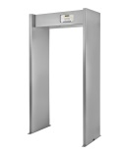
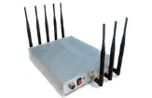
ГИА- 9 в 2022 году
ППЭ ОГЭ | ППЭ ГВЭ
Технологические решения
100% ППЭ
Доставка экзаменационных материалов архивом с паролем в ППЭ
Печать экзаменационных материалов и сканирование бланков ответов участников ГИА-9.
100% аудиторий обеспечены видеонаблюдением
100% ППЭ – с металлодетекторами,
блокираторами сигналов мобильной связи

Slide 3
Порядок проведения ГИА
Приказ Министерства просвещения Российской Федерации и Федеральной службы по надзору в сфере образования и науки
от 07 ноября 2018 года №189/1513
«Об утверждении Порядка проведения государственной итоговой аттестации по образовательным программам основного общего образования».

Slide 4
Изменения в Порядок ГИА
Введение ИС по русскому языку как дополнительного условия допуска к ГИА (п.11).
Особенности проведения ИС - гл. III Порядка ГИА.
Вводится в рамках реализации Концепции преподавания русского языка и литературы для проверки навыков устной речи.

Slide 5
Итоговое собеседование- допуск к государственной итоговой аттестации
Введено в рамках- реализации Концепции преподавания русского языка и литературы для проверки навыков устной речи у школьников
Результат итогового собеседования - «зачет» или «незачет».
зачёт ≥ 10 баллов максимально – 19 баллов
Сроки проведения: 09 февраля 2022 года
Дополнительные сроки проведения: 09 марта, 16 мая 2022 года
Повторно допускаются:
обучающиеся, получившие «незачет»;
не явившиеся или не завершившие процедуру по уважительным причинам, подтвержденным документально.
Место проведения: МБОУ «СОШ № 9 им. В.И. Некрасова»
Результаты собеседования участники узнают не позднее 5 календарных дней после проведения.
Заявления на участие не позднее чем за две недели до начала проведения.

Slide 6
Итоговое собеседование
КИМ (контрольные измерительные материалы) получают за 60 мин до начала собеседования по электронной почте.
В КИМ 4 задания:
чтение текста
пересказ
монолог по выбранной теме
диалог с организатором-собеседником
На выполнение заданий отводится примерно 15 минут.
Проверка ИС - в ходе устных ответов.
Одна работа оценивается одним экспертом во время ответа участника.
При необходимости оценивается повторно после окончания ИС по аудиозаписи.

Slide 7
Процедура
Организатор вне аудитории приглашает участника в аудиторию проведения.
В аудитории:
В начале обучающегося просят назвать ФИО, класс, вариант.
Перед ответом на каждое задание участник ИС произносит номер задания.
1 задание – чтение текста.
2 задание – пересказ, вставка цитаты (делает записи при подготовке).
3 задание – участник составляет рассказ по выбранной теме.
4 задание - организатор-собеседник вступает в диалог.
Организатор-собеседник заполняет Ведомость учета (время начала и окончания) , ведет экзамен.
Эксперт оценивает участника и заносит результаты в Протоколы.
Участник ставит подпись в Ведомости учета.
На ИС организуется потоковая аудиозапись ответов участников.
Во время технических перерывов запись прерывается
Организатор вне аудитории провожает участника на урок или на выход.
Приглашает другого.

Slide 8
Чтение текста
Тексты подбираются так, чтобы выявить владение орфоэпическими нормами, ударениями и интонационными выделениями.

Slide 9
Образец КИМ

Slide 10
Пересказ
Разработчики придумали интересный подход, когда цитату, которая касается содержания текста, нужно «вплести» в пересказ.

Slide 11
Монологическое высказывание
На усмотрение участника это может быть описание, рассуждение или повествование.
Если он выбирает описание, ему будет показана фотография; если рассуждение- будет задан некий опорный вопрос («нужно ли…»); для повествования будет предложено о чем-то рассказать с опорой на наглядный материал.
Важным критерием является количество слов в высказывании -не менее 10, причем без фактических ошибок.

Slide 12
Участие в диалоге
На проверку выносится умение поддерживать диалог, отвечать на поставленный вопрос, формулировать понятные тезисы, доносить до собеседника коммуникативную задачу.

Slide 13
Образец КИМ

Slide 14
Образец КИМ

Slide 15
Образец КИМ

Slide 16
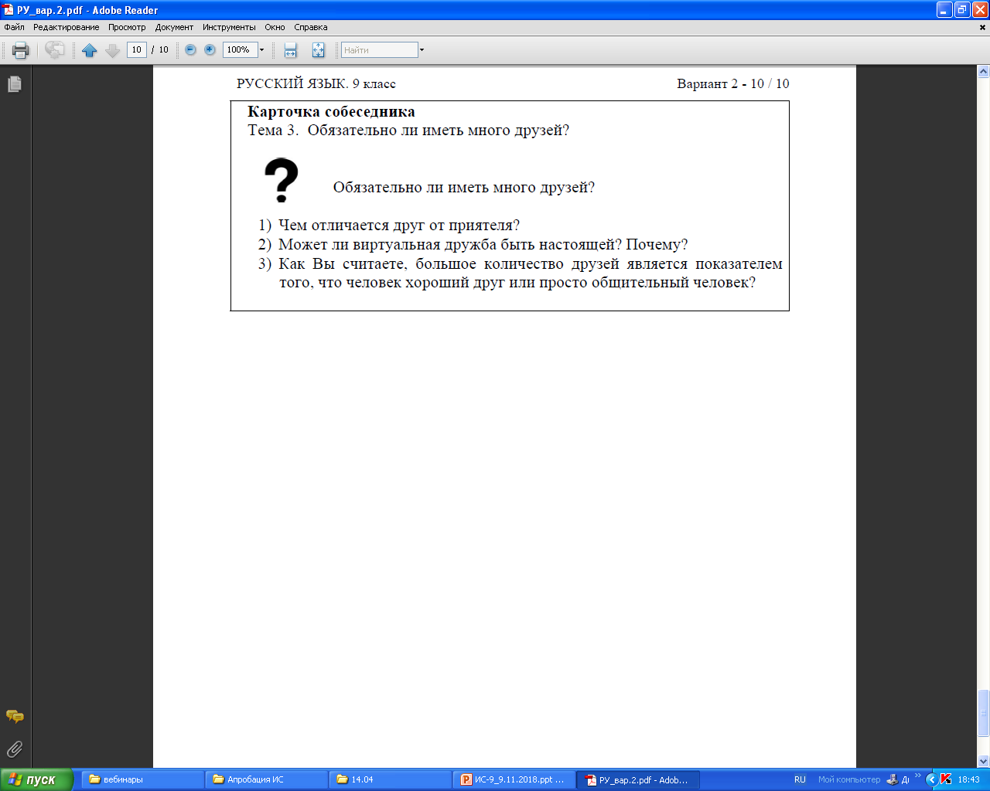
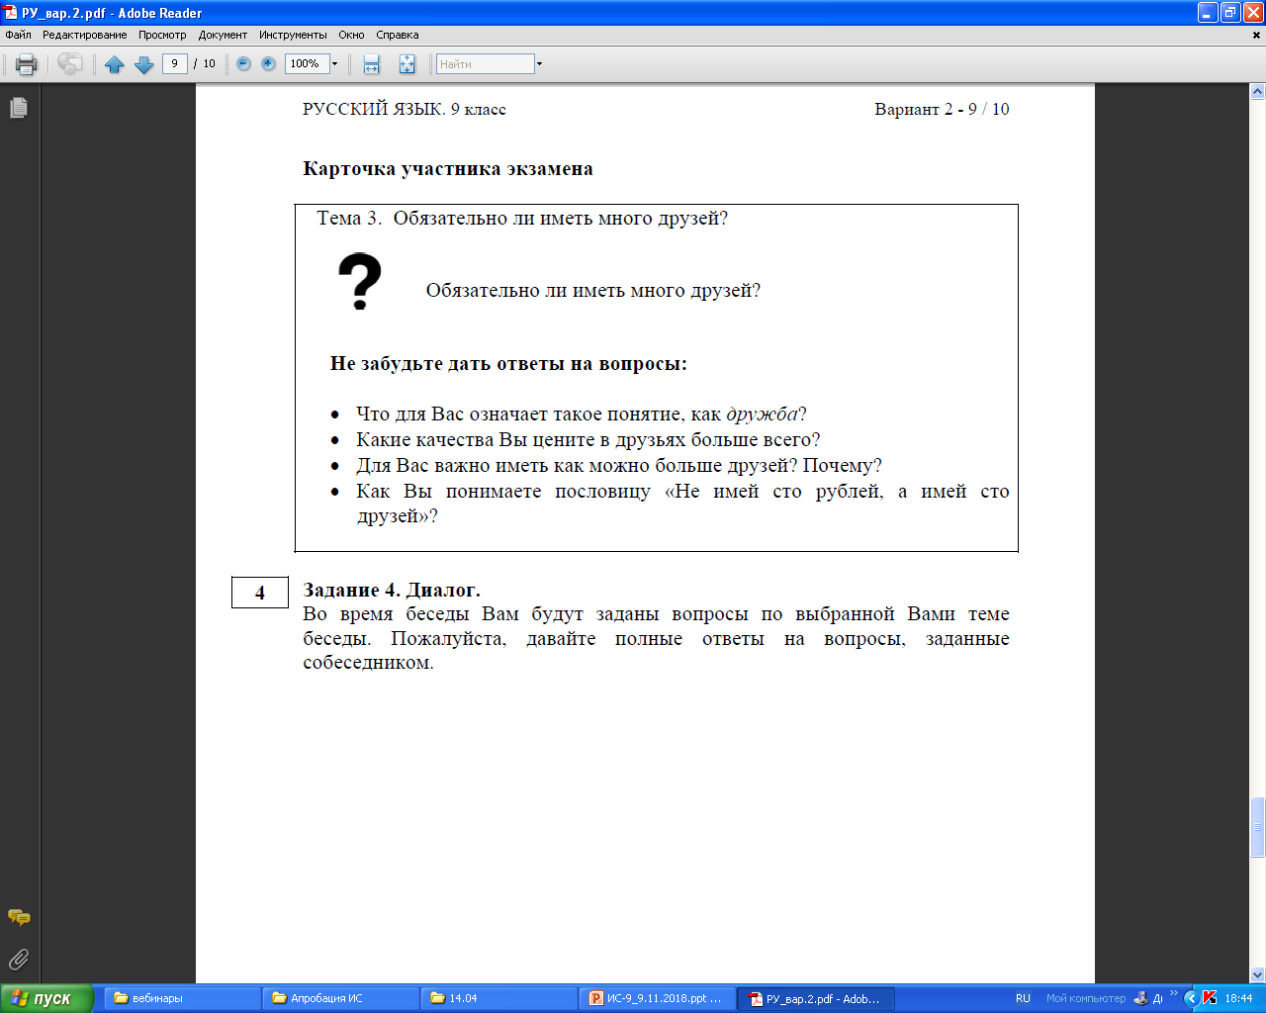
Образец КИМ

Slide 17
Протокол оценивания ИС

Slide 18
Результаты апробации итогового собеседования (08.12.21)
Лучше всего обучающиеся справились с заданиями «Чтение вслух» и «Диалог».
Труднее участникам было выполнить «Пересказ» и «Монолог». Наибольшую сложность представляло включение цитаты в текст, чтобы это было логично, уместно.
При монологе не все обучающиеся смогли обеспечить смысловую цельность, речевую связность, последовательность, а также логику изложения.
Наименьший результат во всех заданиях получен по критериям грамотность.

Slide 19
Результаты апробации итогового собеседования (08.12.21, 19.01.22)
Получили «Незачет» (меньше 10 баллов):
9 «а» – 1 учащаяся/0
9 «б» – 6 учащихся/1
9 «в» - 1 учащихся/0
Получили 10-11 баллов:
9 «а» - 2 учащихся
9 «б» - 3 учащихся+1
9 «в» - 4 учащихся+ 2
Не участвовали:
9 «а»- 5 учащихся/0
9 «б» - 2 учащихся/0
9 «в» – 4 учащихся/1

Slide 20
Изменения в Порядке ГИА
Особенности проведения экзаменов для отдельных категорий обучающихся и представляемые документы (п.44 Порядка)
1.обучающиеся с ОВЗ (рекомендации ПМПК); 2. дети-инвалиды и инвалиды (справка об инвалидности) | ГИА может проводиться в форме ГВЭ (по их желанию)
 | ГИА только по 2-м обязательным учебным предметам (по их желанию)
 | ГВЭ по всем учебным предметам в устной форме (по их желанию)
 | Беспрепятственный доступ участников ГИА в аудитории, туалетные и иные помещения, а также их пребывание в указанных помещениях (наличие пандусов, поручней, расширенных дверных проемов, лифтов, при отсутствии лифтов аудитория располагается на 1-м этаже; наличие специальных кресел и других приспособлений)
 | Увеличение продолжительности - экзамена на 1,5 часа; - ИС на 30 минут
 | Организация питания и перерывов для проведения необходимых лечебных и профилактических мероприятий во время экзамена
Основанием для организации экзамена на дому, в медицинской организации являются заключение медицинской организации и рекомендации ПМПК.

Slide 21
Расписание ГИА-9 (основной период)
20 мая (пт) | Иностранный язык
21 мая (сб) | Иностранный язык
24 мая (вт) | Математика
27 мая (пт) | Обществознание
1 июня (ср) | История, физика, биология, химия
7 июня (вт) | Биология, информатика и ИКТ, география, химия
10 июня (пт) | Литература, физика, информатика и ИКТ, география
15 июня (ср) | Русский язык

Slide 22
Расписание ГИА-9(основной период)
27 июня (пн) | Резерв: по всем учебным предметам (за исключением русского языка и математики) | Резерв: по всем учебным предметам (за исключением русского языка и математики)
28 июня (вт) | Резерв: русский язык | Резерв: русский язык
29 июня (ср) | Резерв: по всем учебным предметам (за исключением русского языка и математики) | Резерв: по всем учебным предметам (за исключением русского языка и математики)
30 июня (чт) | Резерв: математика | Резерв: математика
1 июля (пт) | Резерв: по всем учебным предметам | Резерв: по всем учебным предметам
2 июля (сб) | Резерв: по всем учебным предметам | Резерв: по всем учебным предметам

Slide 23
Расписание ГИА-9 (дополнительный период)
5 сентября (пн) | Математика | Математика
8 сентября (чт) | Русский язык | Русский язык
12 сентября (пн) | История, биология, физика, география | История, биология, физика, география
15 сентября (чт) | Обществознание, химия, информатика и ИКТ, литература, иностранные языки | Обществознание, химия, информатика и ИКТ, литература, иностранные языки
20 сентября (вт) | Резерв: математика | Резерв: математика
21 сентября (ср) | Резерв: русский язык | Резерв: русский язык
22 сентября (чт) | Резерв: по всем учебным предметам (за исключением русского языка и математики) | Резерв: по всем учебным предметам (за исключением русского языка и математики)
23 сентября (пт) | Резерв: по всем учебным предметам (за исключением русского языка и математики) | Резерв: по всем учебным предметам (за исключением русского языка и математики)
24 сентября (сб) | Резерв: по всем учебным предметам | Резерв: по всем учебным предметам

Slide 24
Выбор учебных предметов (заявление на ГИА-2022 до 1 марта 2022 года)
 | биология | физика | химия | история | информатика | обществознание | литература | Английский язык | география
9 а | 2 | 7 | 0 | 3 | 15 | 10 | 1 | 3 | 9
9 б | 5 | 5 | 2 | 4 | 8 | 14 | 3 | 2 | 3
9 в | 5 | 3 | 2 | 1 | 15 | 8 | 1 | 2 | 13

Slide 25
Порядок проведения ГИА
ОГЭ проводится в специально оборудованных пунктах проведения экзаменов (ППЭ), которые размещаются в школах.
Для исключения возможности нарушений ППЭ оборудованы средствами видеонаблюдения (off-line).
ОГЭ начинается в 10:00 по местному времени. В день экзамена участник ГИА-9 прибывает в ППЭ не позднее 09:15.

Slide 26
Порядок проведения ГИА
П.54.
Участники ГИА рассаживаются за рабочие места в соответствии с проведенным распределением. Изменение рабочего места не допускается.
Экзамен проводится в спокойной и доброжелательной обстановке.
До начала экзамена организаторы проводят инструктаж, в том числе информируют участников ГИА о порядке проведения экзамена, правилах оформления экзаменационной работы, продолжительности экзамена, порядке подачи апелляций о нарушении настоящего Порядка и о несогласии с выставленными баллами, а также о времени и месте ознакомления с результатами ГИА.
Организаторы информируют участников ГИА о том, что записи на КИМ для проведения ОГЭ, текстах, темах, заданиях, билетах для проведения ГВЭ и листах бумаги для черновиков не обрабатываются и не проверяются.

Slide 27
Порядок проведения ГИА
П.55
Во время экзамена участники соблюдают требования настоящего Порядка и следуют указаниям организаторов. Организаторы обеспечивают соблюдение требований настоящего Порядка в аудитории и ППЭ.
Участники экзамена выполняют экзаменационную работу самостоятельно, без помощи посторонних лиц. Во время экзамена на столе участника экзамена помимо экзаменационных материалов находятся:
гелевая ручка с чернилами черного цвета;
документ, удостоверяющий личность;
средства обучения и воспитания;
лекарства (при необходимости);
листы бумаги для черновиков, выданные в ППЭ.

Slide 28
Порядок проведения ГИА
П.55
Иные личные вещи участники ГИА обязаны оставить в специально выделенном помещении для хранения личных вещей участников ГИА, расположенном до входа в ППЭ.

Slide 29
Порядок проведения ГИА
Предмет | Продолжительность | Средства обучения, которые используются на экзамене
Английский язык | 120 минут (письменная часть) 15 минут (устная часть)
Русский язык | 235 мин. | Орфографические словари (готовятся в пункте проведения экзамена (ППЭ))
Обществознание | 180 мин.
Информатика | 150 мин.
География | 150 мин. | Линейка, непрограммируемый калькулятор, географические атласы для 7,8,9 классов

Slide 30
Порядок проведения ГИА
Предмет | Продолжительность | Средства обучения
Химия | 180 мин. | непрограммируемый калькулятор, таблица растворимости солей, кислот и оснований, периодическая система Менделеева, электрохимический ряд напряжений металлов
Математика | 235 мин. | Линейка, справочные материалы
Биология | 180 мин. | Линейка, карандаш, непрограммируемый калькулятор
Физика | 180 мин. | непрограммируемый калькулятор, лабораторное оборудование
История | 180 минут

Slide 31
Порядок проведения ГИА
П.55
Во время экзамена участники экзамена не должны общаться друг с другом, не могут свободно перемещаться по аудитории и ППЭ.
Во время экзамена участники экзамена могут выходить из аудитории и перемещаться по ППЭ в сопровождении одного из организаторов. При выходе из аудитории участники экзамена оставляют экзаменационные материалы и листы бумаги для черновиков на рабочем столе.
Организатор проверяет комплектность оставленных участником экзамена экзаменационных материалов и листов бумаги для черновиков, фиксирует время указанного участника экзамена из аудитории и продолжительность отсутствия его в аудитории в соответствующей ведомости.

Slide 32
Порядок проведения ГИА
П.55
В день проведения экзамена в ППЭ запрещается:
Иметь при себе средства связи, электронно- вычислительную технику, фото-, аудио- и видеоаппаратуру, справочные материалы. Письменные заметки и иные средства хранения и передачи информации.

Slide 33
Порядок проведения ГИА
П.56
Лица, допустившие нарушение настоящего Порядка, удаляются с экзамена. Акт об удалении с экзамена составляется в помещении для руководителя ППЭ в присутствии члена ГЭК, руководителя ППЭ, организатора, общественного наблюдателя (при наличии).

Slide 34
Апелляция
П.78
Конфликтная комиссия не рассматривает апелляции по вопросам:
содержания и структуры экзаменационных материалов по учебным предметам
связанным с оцениванием результатов выполнения заданий экзаменационной работы с кратким ответом
нарушением участником экзамена требований настоящего Порядка проведения ГИА
связанным с неправильным оформлением экзаменационной работы

Slide 35
Апелляция
п.80, 81
о нарушении установленного порядка проведения ГИА по учебному предмету
(в день проведения экзамена по соответствующему учебному предмету уполномоченному представителю ГЭК, не покидая ППЭ).
о несогласии с выставленными баллами
(в течение двух рабочих дней со дня объявления результатов ГИА по соответствующему учебному предмету).

Slide 36
Апелляция
п.83
По результатам рассмотрения апелляции о несогласии с выставленными баллами КК принимает решение об отклонении апелляции и сохранении выставленных баллов либо об удовлетворении апелляции и изменении баллов.
При этом количество выставленных баллов может измениться как в сторону увеличения, так и в сторону уменьшения количества баллов.
Рассмотрение в течение 4 рабочих дней, следующих за днем поступления в КК.

Slide 37
Оценка результатов ГИА
Результаты ГИА признаются удовлетворительными в случае, если обучающийся по сдаваемым учебным предметам набрал минимальное количество баллов, определенное органом исполнительной власти субъекта Российской Федерации, осуществляющим государственное управление в сфере образования, учредителем, загранучреждением.
Обучающимся, не прошедшим ГИА или получившим на ГИА неудовлетворительные результаты более чем по двум учебным предметам, либо получившим повторно неудовлетворительный результат по одному из этих предметов на ГИА в дополнительные сроки, предоставляется право пройти ГИА по соответствующим учебным предметам не ранее 1 сентября текущего года.

Slide 38
Аттестат об основном общем образовании
Условием получения аттестата
является успешное прохождение ГИА-9 по четырем учебным предметам - по обязательным учебным предметам (русский язык, математика), а также по двум учебным предметам по выбору.
Итоговые отметки за 9 класс
по русскому языку, математике и двум учебным предметам, сдаваемым по выбору обучающегося, определяются как среднее арифметическое годовой и экзаменационной отметок выпускника и выставляются в аттестат целыми числами в соответствии с правилами математического округления.

Slide 39
Информационные ресурсы
Сайт Рособрнадзора - http://obrnadzor.gov.ru
Сайт ФИПИ - http://www.fipi.ru
Сайт КОПО ЛО - http://edu.lenobl.ru (раздел ГИА)
Сосновоборский образовательный портал - http://edu.sbor.net/ (раздел ГИА)

Slide 40
Горячая линия
Муниципальный координатор ГИА – главный специалист Комитета образования администрации Сосновоборского городского округа
Степанова Анна Сергеевна
8(81369)2-97-49
Школьный координатор ГИА- заместитель директора по УВР Скуматова Елена Геннадьевна
8(81369)4-02-88
(если есть вопросы звоните по этому телефону понедельник-пятница с 8.00 до 16.00)

Slide 41
ВСЕ РЕШАЮТ ТОЛЬКО ЗНАНИЯ!

Slide 42
Спасибо за внимание !

